Slide 1


3. Výzva OPZ Podpora poskytování sociálních a inkluzivních služeb I.
MAS ROKYTNÁ, o.p.s.
Srázná 444
676 00 Moravské Budějovice
IČ: 26903237
www.masrokytna.cz

Slide 2
Cíl výzvy
Věcné zaměření výzvy vychází z komunitního projednávání strategie rozvoje území MAS Rokytná.
Cílem opatření je vytvoření nových a zkvalitnění (např. rozšíření) stávajících služeb, zázemí a programů zaměřených na pomoc níže specifikovaným cílovým skupinám, které čelí sociálnímu vyloučení nebo jsou sociálním vyloučením ohroženy.
Cílem 3. výzvy MAS Rokytná - OPZ - Podpora poskytování sociálních a inkluzivních služeb I. je podpořit rozšíření využití kvalitních sociálních služeb a dalších programů a činností v oblasti sociálního začleňování a prevence sociálního vyloučení osob, komunitní sociální práce a komunitních center.

Slide 3
Základní informace o výzvě

Slide 4
Oprávnění žadatelé
Obce
Dobrovolné svazky obcí
Organizace zřizované obcemi
Organizace zřizované kraji
Příspěvkové organizace
Nestátní neziskové organizace
Obchodní korporace
OSVČ
Poradenské a vzdělávací instituce
Poskytovatelé sociálních služeb
Profesní a podnikatelská sdružení
Sociální partneři
Školy a školská zařízení.

Slide 5
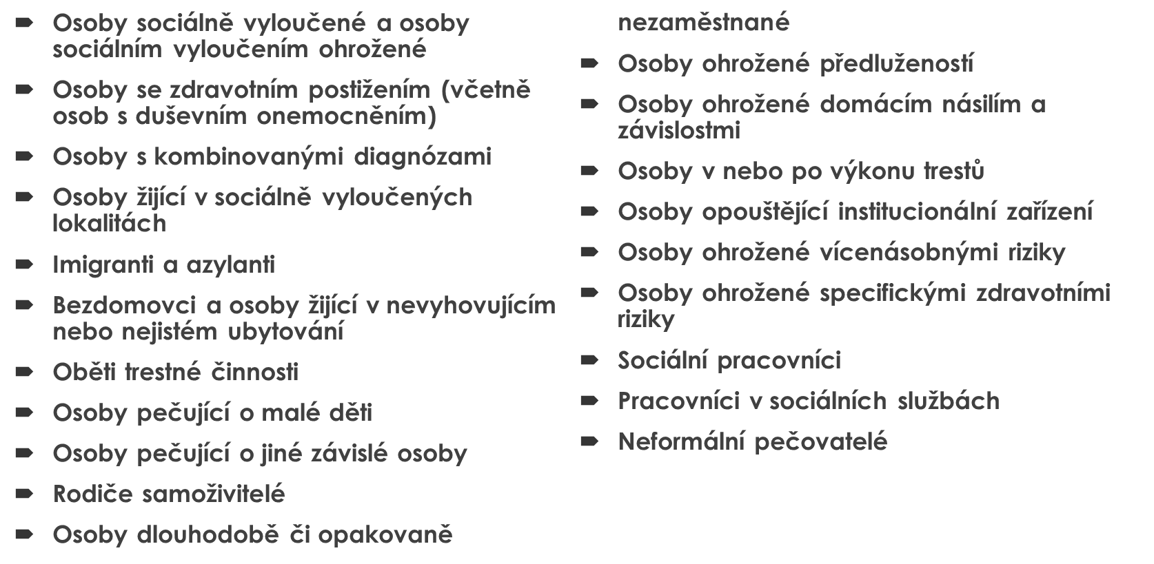
Cílové skupiny

Slide 6
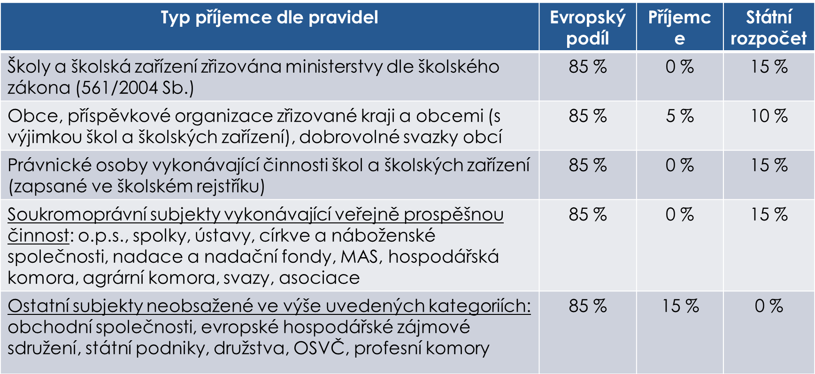
Míra podpory

Slide 7
Alokace výzvy 1 305 2010 Kč
Maximální a minimální výše celkových způsobilých výdajů projektu
minimální výše celkových způsobilých výdajů projektu: 400 000 CZK
Maximální výše celkových způsobilých výdajů projektu: 1 305 210 CZK

Slide 8
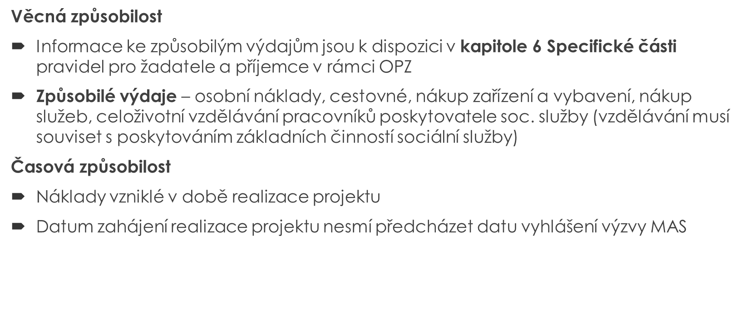
Způsobilost výdajů

Slide 9
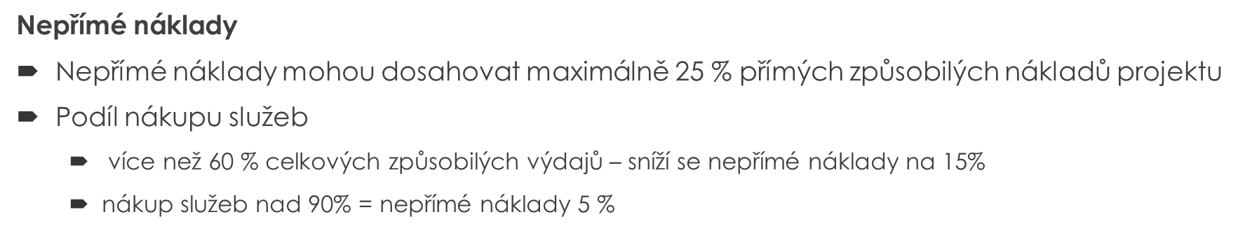
Nepřímé náklady

Slide 10
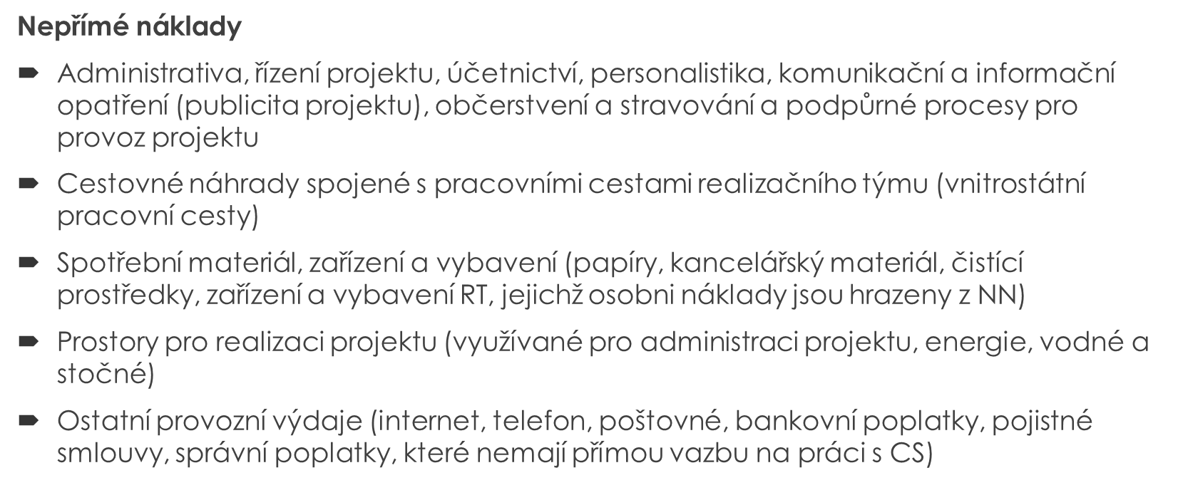
Nepřímé náklady

Slide 11
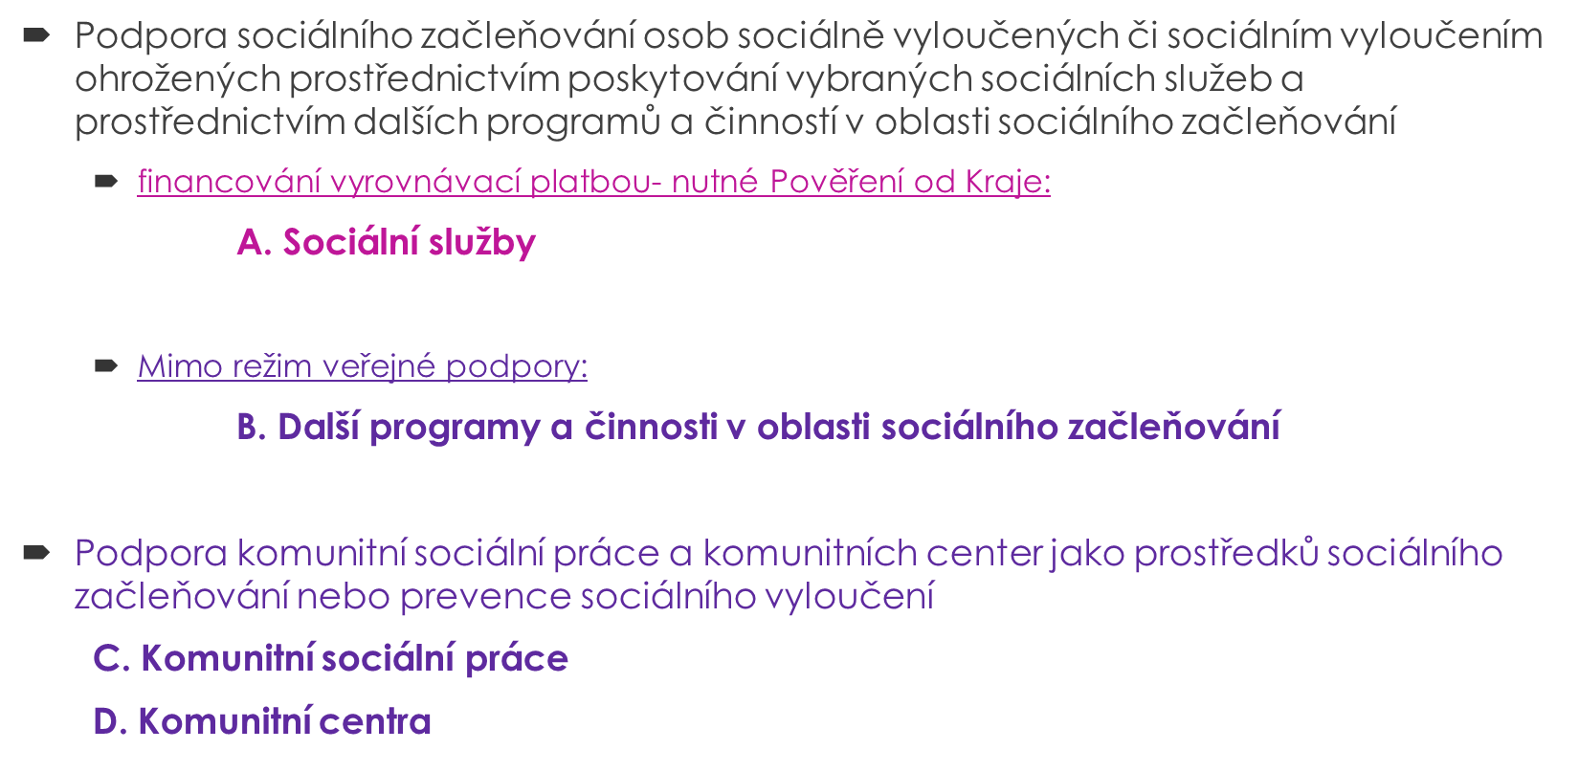
Podporované aktivity

Slide 12
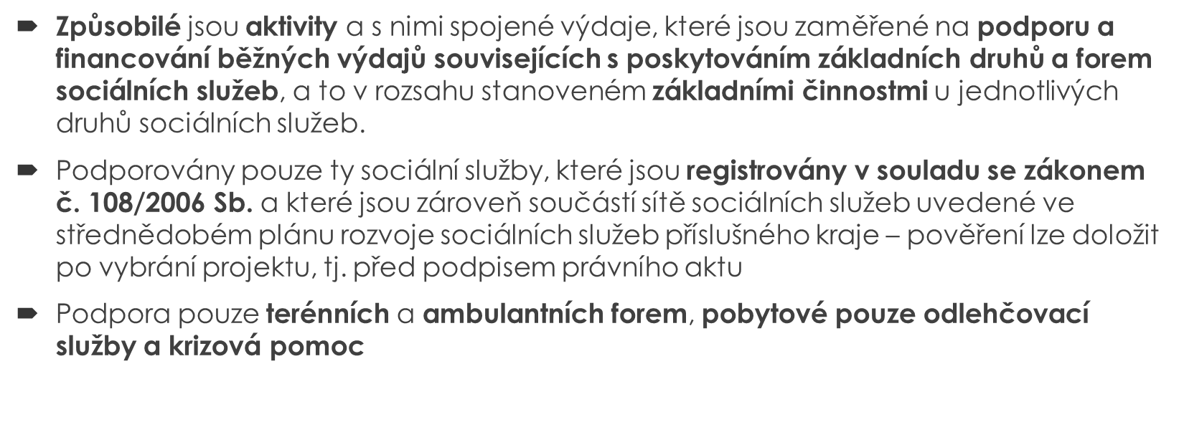
Podporované aktivity – A. sociální služby

Slide 13
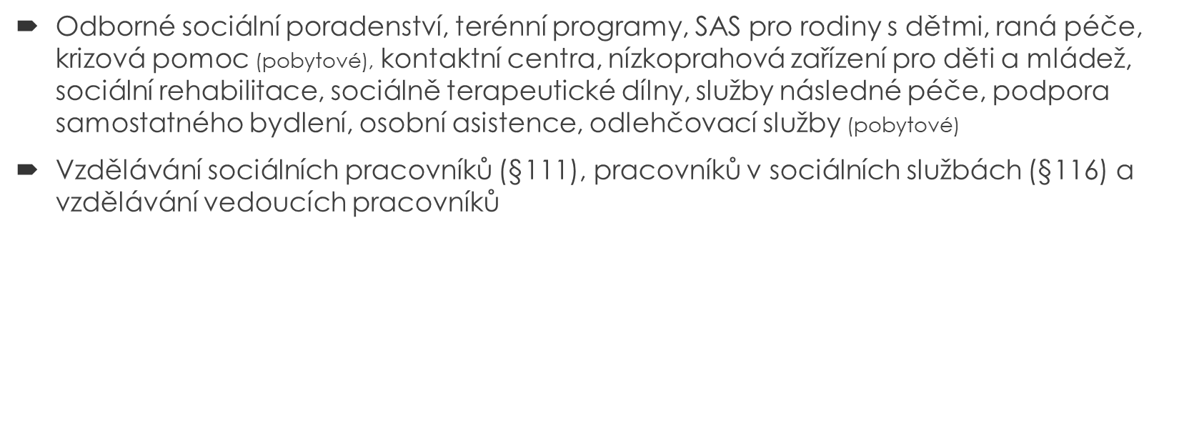
Podporované aktivity – A. Sociální služby

Slide 14
A. Sociální služby
a) Odborné sociální poradenství
b) Terénní programy
c) Sociálně aktivizační služby pro rodiny s dětmi
d) Raná péče
e) Krizová pomoc
f) Kontaktní centra
g) Nízkoprahové zařízení pro děti a mládež
h) Sociální rehabilitace
i) Sociálně terapeutické dílny
j) Služby následné péče
k) Podpora samostatného bydlení
l) Osobní asistence
m) Odlehčovací služby

Slide 15
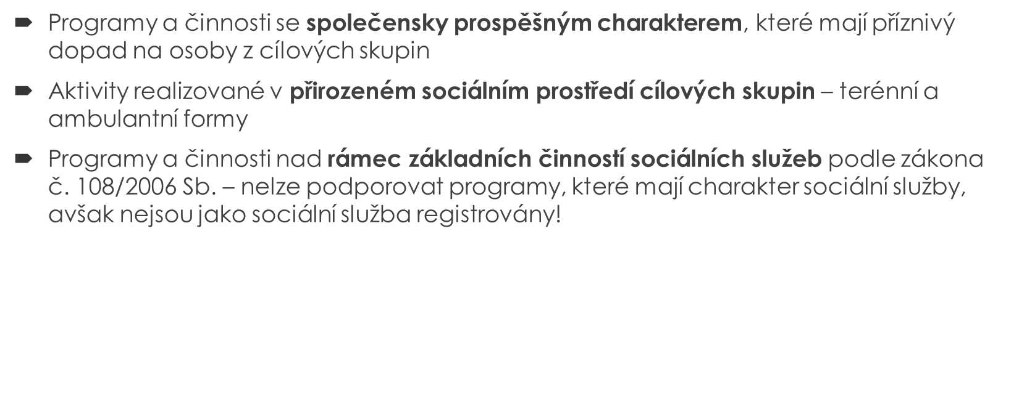
B. Další programy a činnosti v rámci soc. začleňování nad rámec/mimo režim zákona č. 108/2006 Sb.

Slide 16
B. Další programy a činnosti v rámci soc. začleňování nad rámec/mimo režim zákona č. 108/2006 Sb.
Preventivní programy
Motivační programy přispívající k sociálnímu začlenění nebo k prevenci sociálního
vyloučení
Předcházení ekonomické nestability
Aktivity místních samospráv při optimalizaci zajištění činností a výkonu sociální práce
na svém území
Doplňkové aktivity
prevence a řešení problémů především v sociálně vyloučených lokalitách,
podpora mladým lidem ze sociálně znevýhodněného prostředí při vstupu do samostatného života po ukončení nebo i v průběhu jejich vzdělávání,
programy sekundární a terciální prevence pro osoby s chronickým duševním onemocněním,
osoby ohrožené závislostmi (včetně patologického hráčství) nebo osoby závislé na návykových látkách
Vzdělávání pracovníků organizací, kteří vykonávají přímou práci s klienty

Slide 17
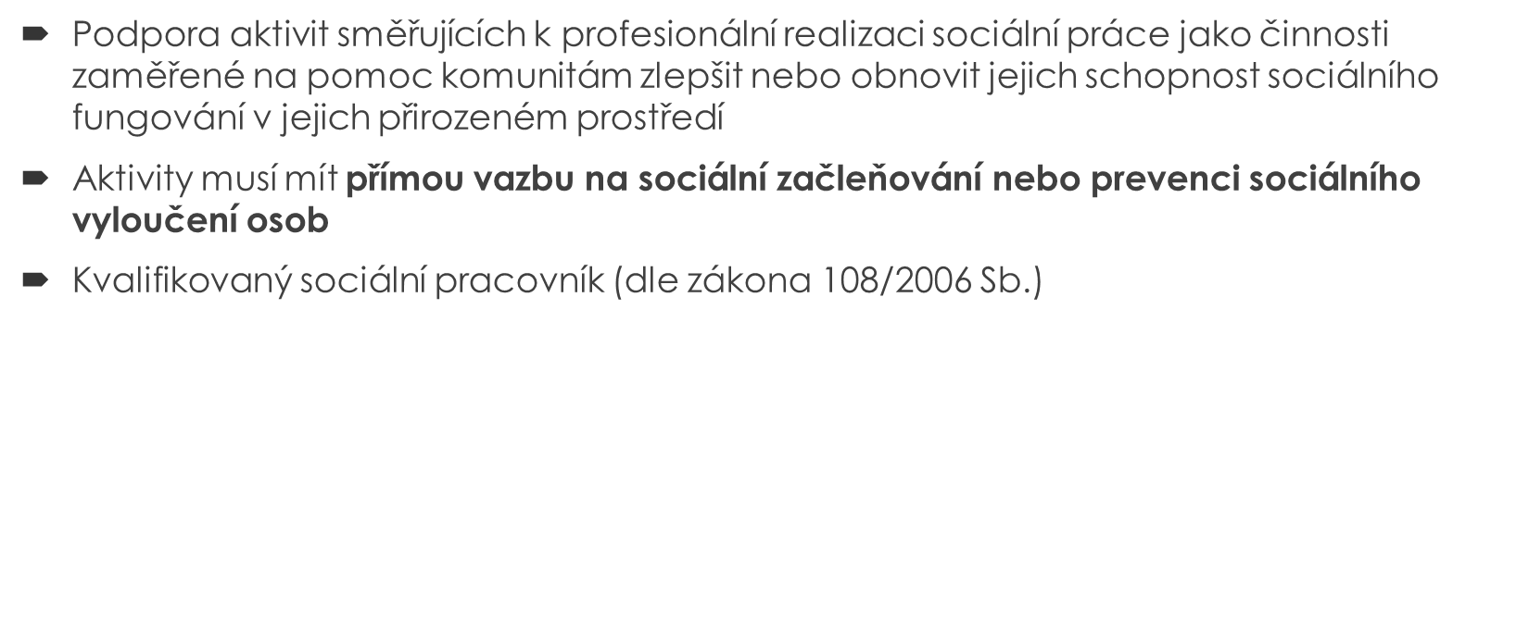
C. Podpora komunitní soc. práce a komunitních center jako prostředků soc. začleňování nebo prevence soc. vyloučení

Slide 18
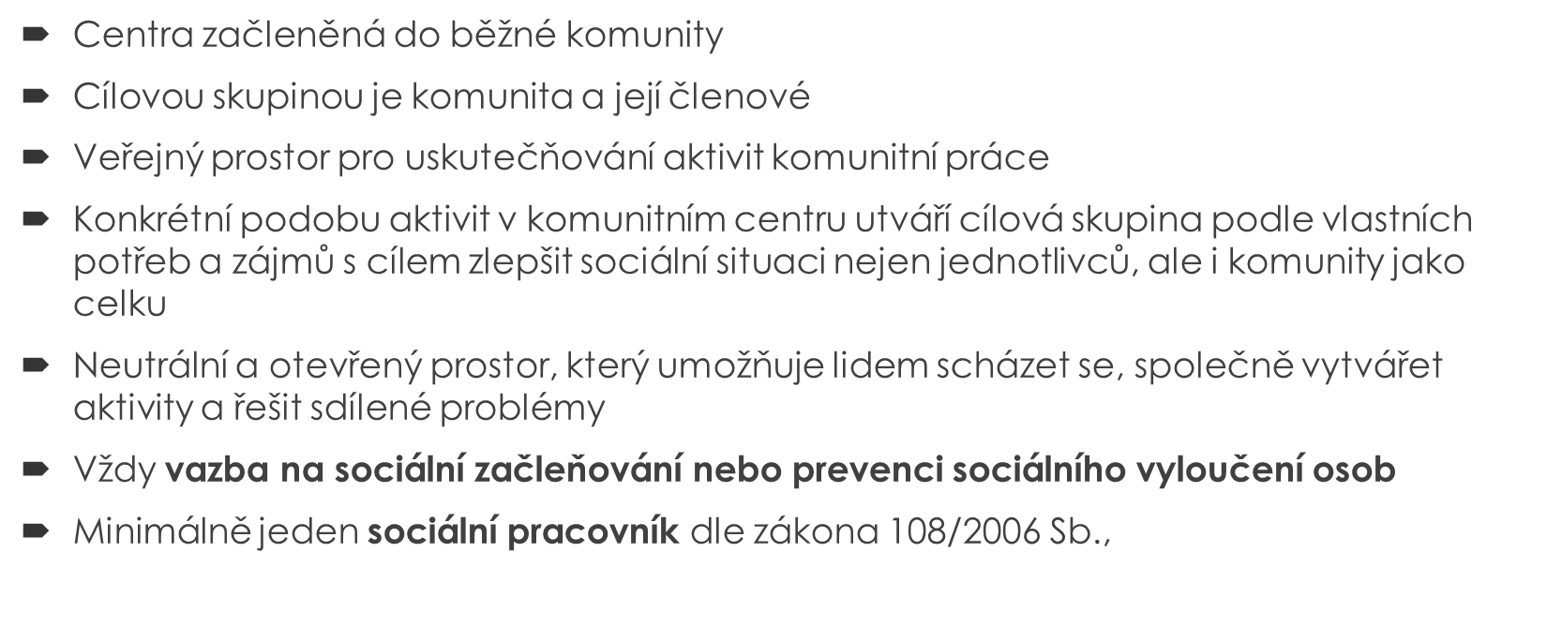
D. Komunitní centra

Slide 19
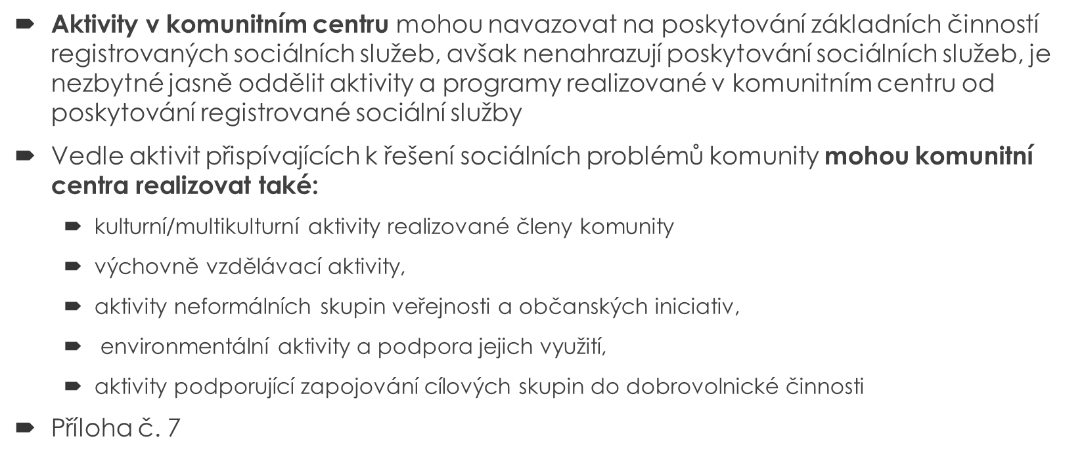
D. Komunitní centra

Slide 20
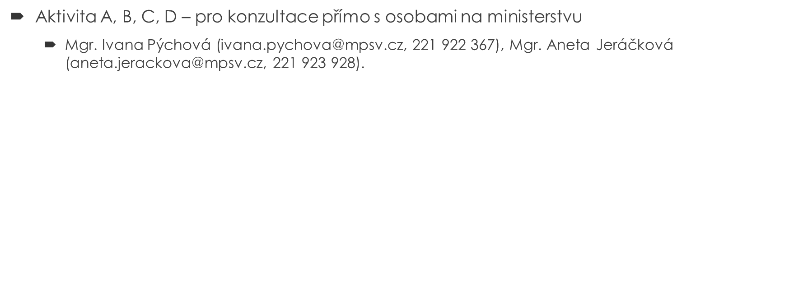
Konzultace projektových záměrů – řídící pracovníci MPSV

